Slide 1
일본 정치와 경제
21602*7* 이*규

Slide 2
목차
1.일본의 GDP
2.기업실적 변화 및 경상이익
3.생활 변화
4.불평등 및 지니 계수
5.대담한 금융정책
6.기동적 재정 정책
7.일본 경제의 변화
8.아베노믹스 결과
9.아베노믹스 그 후

Slide 3
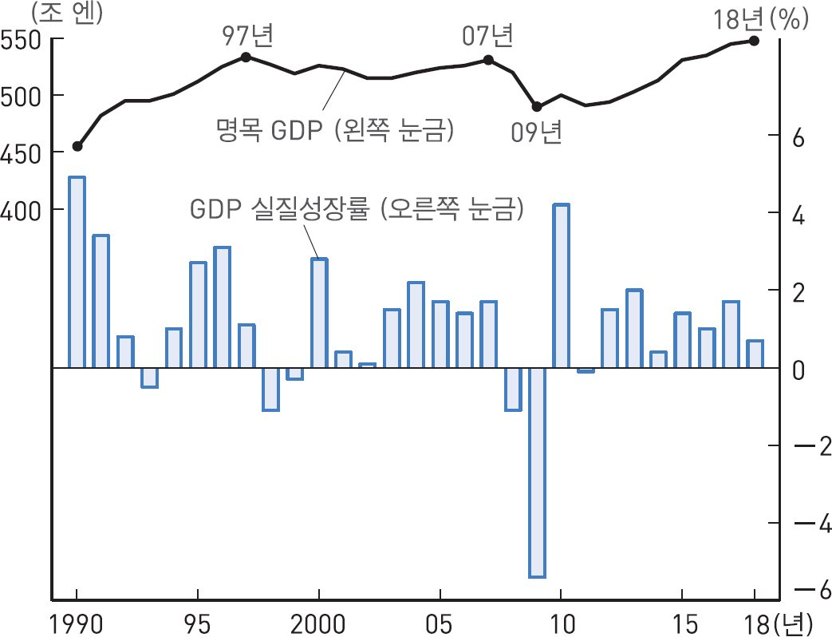
일본의 GDP변화
● 1998년 이후 증가하지 않는 GDP
● 2007년 회복하는듯 하였지만
2009년 리먼 쇼크로 인해 하락세
● 전후 일본경제의 분수령은
1990년,1997년

Slide 4
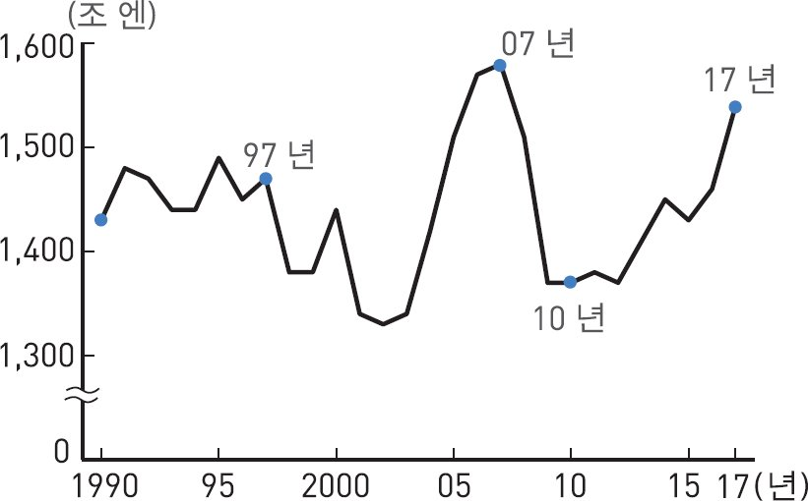
기업의 매출 추이
●1990년 전산업의 매출액은 1.428조 엔
●1998년 매출 하락(1.381조 엔)
● 2005~2007년 매출 상승(1.508조 엔)
● 리먼 쇼크 이후 경기회복을 못함
● 2017년 기준 1,554조 엔

Slide 5
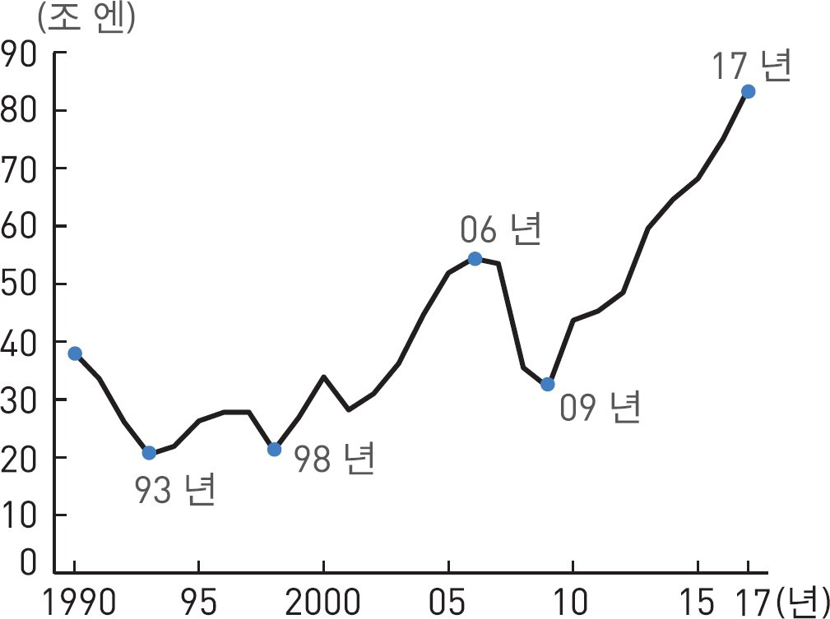
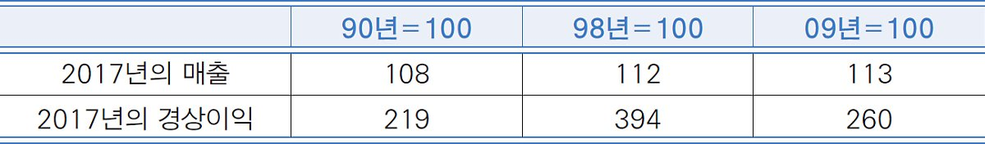
기업의 경상 이익
●1990년 이후 1993년 크게 감소
●1997년 경기회복으로 20.5조 엔까지 회복
●1998년 다시 감소(21.2조 엔) (연간기준)
●2017년 이후 경상이익 86.3조엔으로 증가
●매출이 늘지 않아도 경상이익률 상승

Slide 6
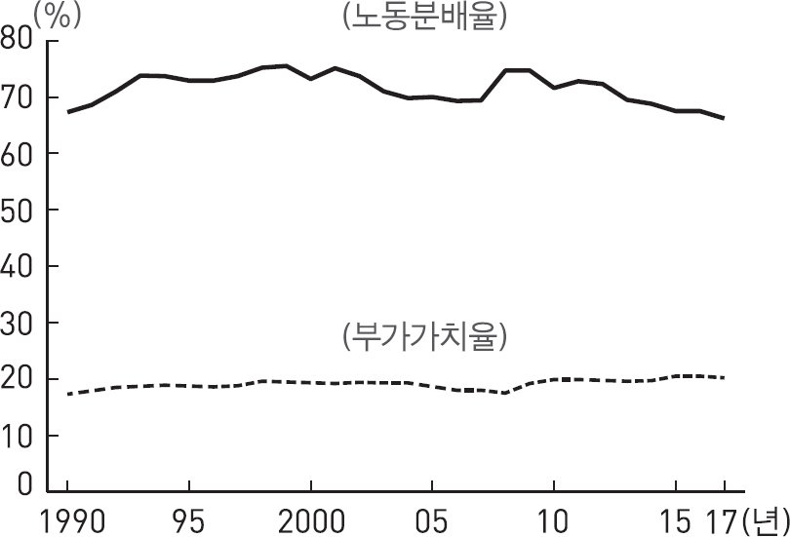
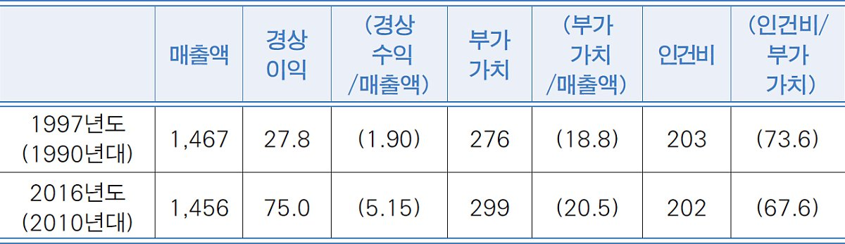
부가가치율, 노동 분배율
● 부가가치: 즉 기업의 매출총이익이며,
부가가치율은 매출 1단위당의 매출 총 이익률
●노동분배율. 부가가치 인건비, 금융 비용, 집세, 땅값 등으로 충당되고 나머지가 기업 수익
●30년 동안 18%에서 20%로 상승
●인건비 감축은 매출이 그다지 늘지 않았음에도
기업의 경상이익이 증가

Slide 7
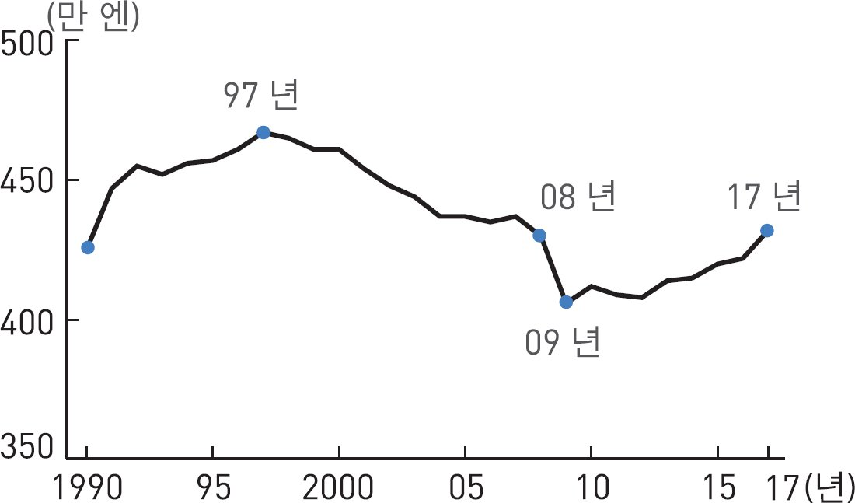
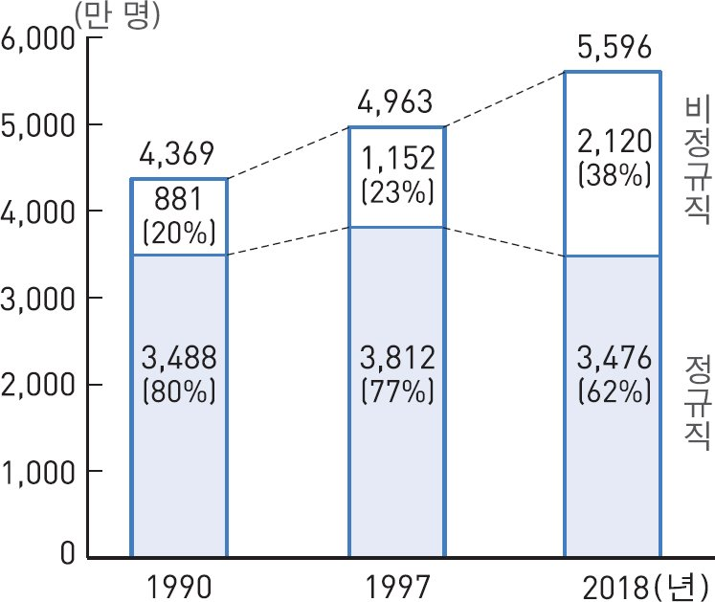
일본 국민의 생활 변화
●1990년:425만 엔 1997년:467만 엔
●1998년 감소 추세 이후 2009년:406만 엔
●정규직 감소 및 비정규직 증가
●
 | 1997 | 2018
정규직 | 3,476만명 | 3,140만명
비정규직 | 2,120만명 | 3,088만명

Slide 8
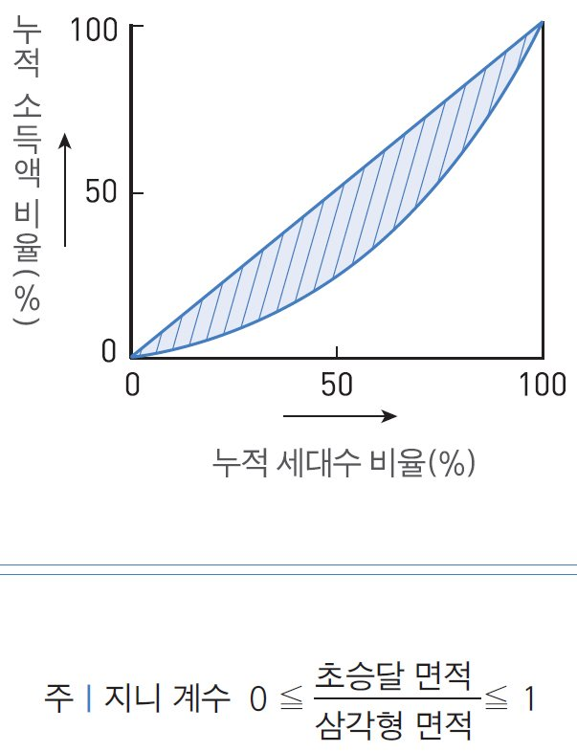
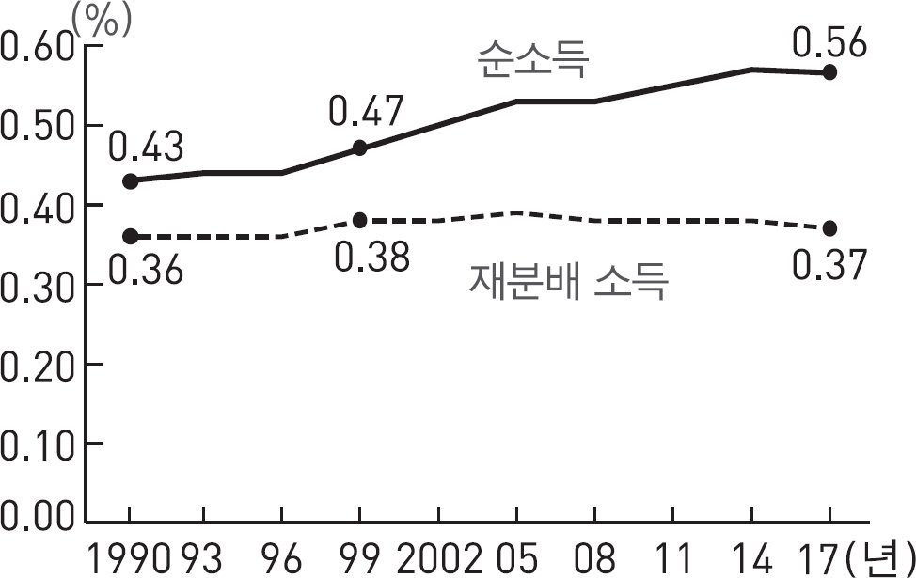
소득 불평등 및 지니 계수
●복수의 세대로 구성된 한 사회의 지니 계수를
구하는 방법
●제니 계수는 0(소득 분배가 완전 평등할 경우)
부터 1(완전 불평등할 경우) 사이의 값의 형태
1에 가까울수록 불평등
●1990년의 0.43에서 2017년의 0.56으로 확연하게 증가하고 있어 소득 불평등이 심화
●일본의 지니 계수는 OECD평균보다 약간 높음

Slide 9
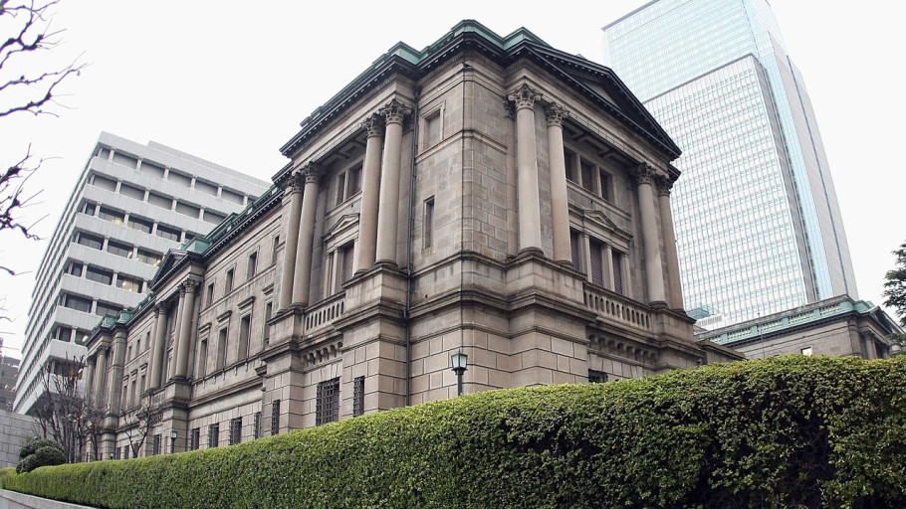
대담한 금융 정책
금융정책을 실시하는 주체는 정부가 아니라 일본은행
일본은행법 제 25조 수정 계획
중앙은행의 독립성 확보
정부와 일본 은행간 합의로 수정X
2020년까지 “대담한 금융 정책“ 시행

Slide 10
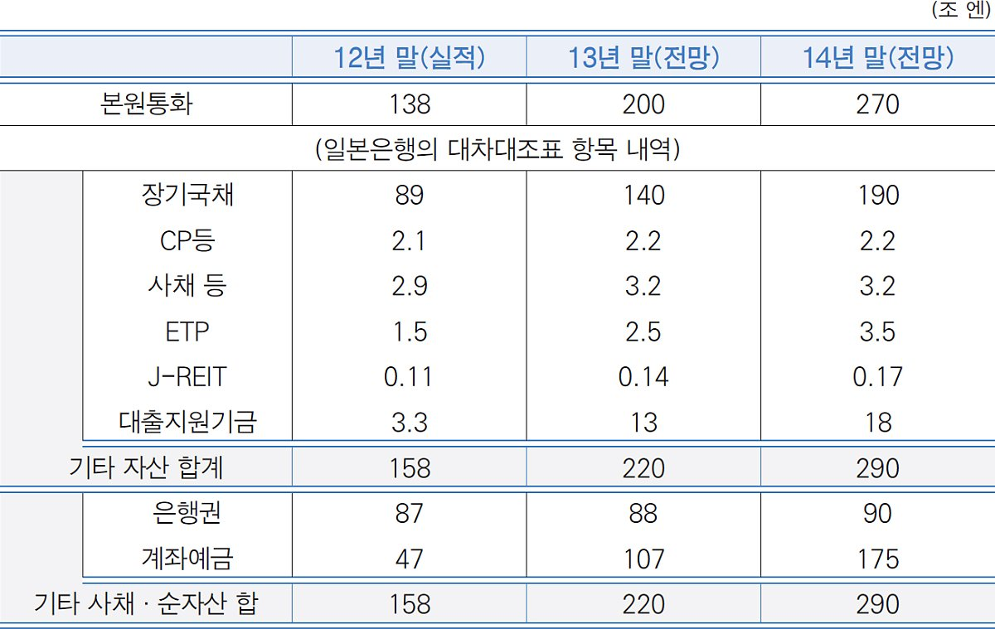
“대담한 금융 정책“ 실행
○2013년:200조 엔, 2014년 270조 엔
○증가한 보유자금 소비와 투자 경제 활성화
○양적 질적 금융완화 확대(QE정책)
○2016년 2월
“마이너스 금리의 양적,질적 금융완화”

Slide 11
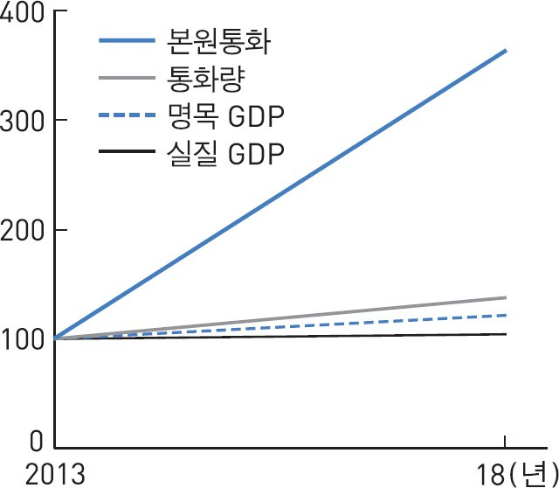
‘대담한 금융 정책’ 의 결과
○참담한 실패
○일본의 자금 공급량 증가, 보유 자금 증가
○민간의 자금량(통화량) 증가X
○일본은 이미 유로존 안정화
○충분한 자금이 돌고 있는 상황

Slide 12
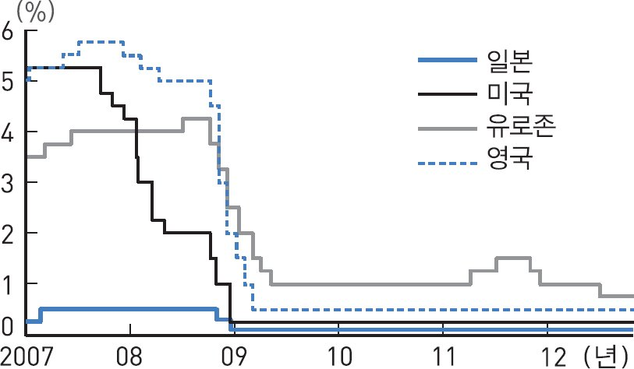
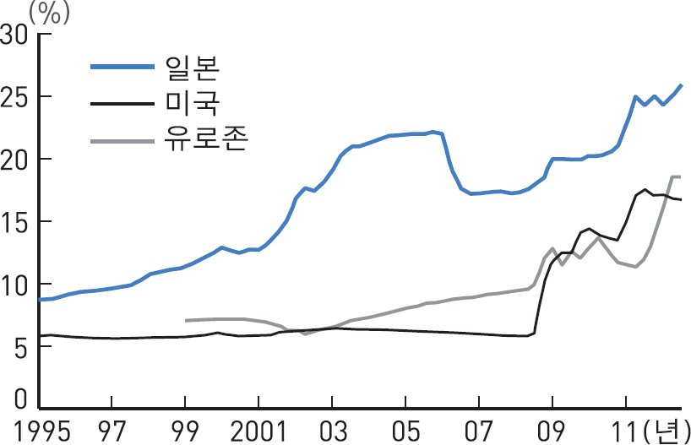
정책금리 수준의 국제 비교-대담한 금융 정책 실시 당시 일본의 금리는 선진국 가운데 최저 수준

Slide 13
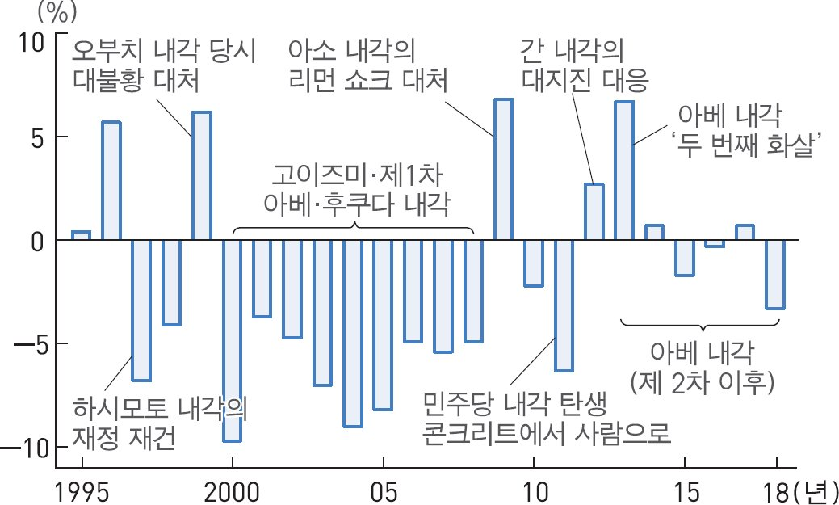
“기동적 재정 정책＂
○총액 10조 엔에 달하는 공공사업 확충을 주요내용 으로 하는2012년도 추경예산을 편성
○2013년도 예산을 92.6조 엔 편성
공공사업비 관계비 5.3조엔 계상
○2013년 총액 5조 5,000억 엔에 달하는 대규모 추경예산 편성. 중심은 공공사업
○결과:1.경제 성장률 2.0% 상승
2. 공공투자의 GDP 성장 기여도는 0.6% 달성
제2차 아베 내각 초기의 경기를 지탱한 대규모 공공투자-공적 고정자본 투자의 전년 대비 증가율

Slide 14
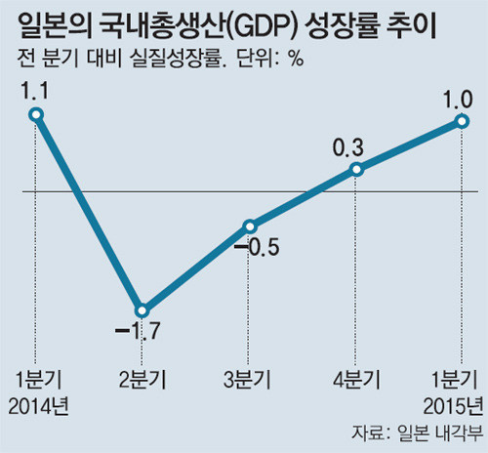
’ 재원 문제로 쓸 수 없게 된 정책＇
○공공 투자 확대가 민간소비와 투자 증가X
○2013년 전년 대비 실질 6.7% 증가
○2014년 0.7%로 감소
○이후 경제성장 기여도가 크게 낮아짐

Slide 15
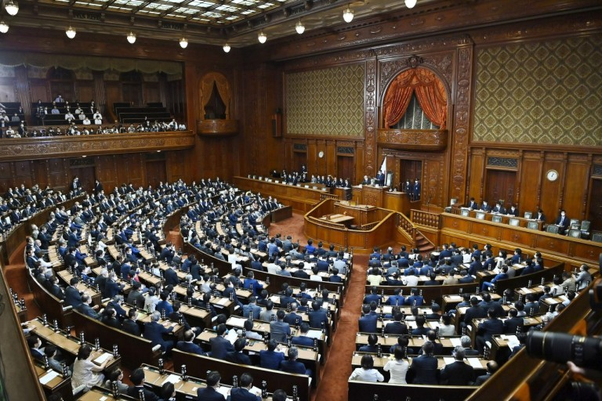
‘감세’와 ‘규제 완화’
민간투자를 불러일으킨다는 성장 전략
장기목표를 실현
일본 부흥전략 3가지
1. 일본산업부흥플랜’의 실행으로 산업 기반을 강화
2. 전략시장창조플랜의 실행으로 사회 과제를 계기로
시장을 창조
3.국제전개전략’의 실행으로 확대되는 국제시장을 획득

Slide 16
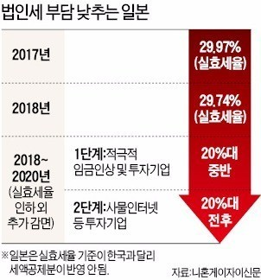
법인세 감세
2014년부터 지속적으로 법인세율을 인하 2018년 23.2%
지방세 등을 포함한 실효세율은 29.74%
투자 세액공제 등 특별 조치를 고려에 넣고 사회보험료를 합산 후 비교하면 일본 대기업의 부담은 유럽에 비해 낮음

Slide 17
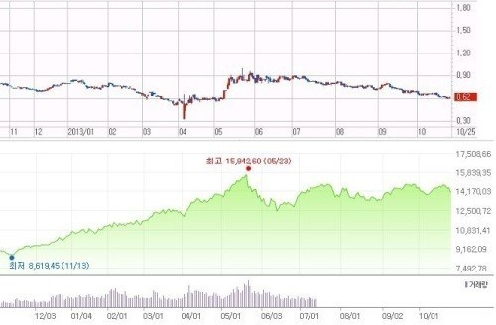
아베노믹스 결과
2013~2014년 경제 빠르게 회복
① 민주당 정권 시절인 2012년 11월에 경기 하강 국면
끝나고 경기가 상승 국면으로 전환
② 세계 경제의 회복이 본격화된 것
③ 아베의 공공사업 확대 정책으로 수요가 늘어남
④ 통화 공급 확대 정책의 효과로 기대되던 주가
상승과 엔저가 진행

Slide 18
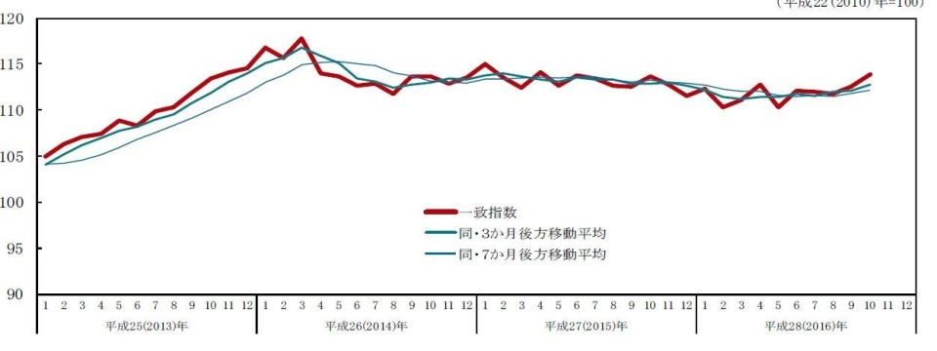
아베노믹스 하향
○2014년 4월 경기동행지수는 크게 하락 후
침체된 채 2016년 가을까지 부진이 지속
○정부의 경기 판단은 일관되게 ‘경기는 완만하게 회복되고 있다’
정확하게 말하면 ‘경기는 제자리걸음을 걷고 있다’
○미-중 관계 악화가 일본의 소비세 인상에 기여

Slide 19
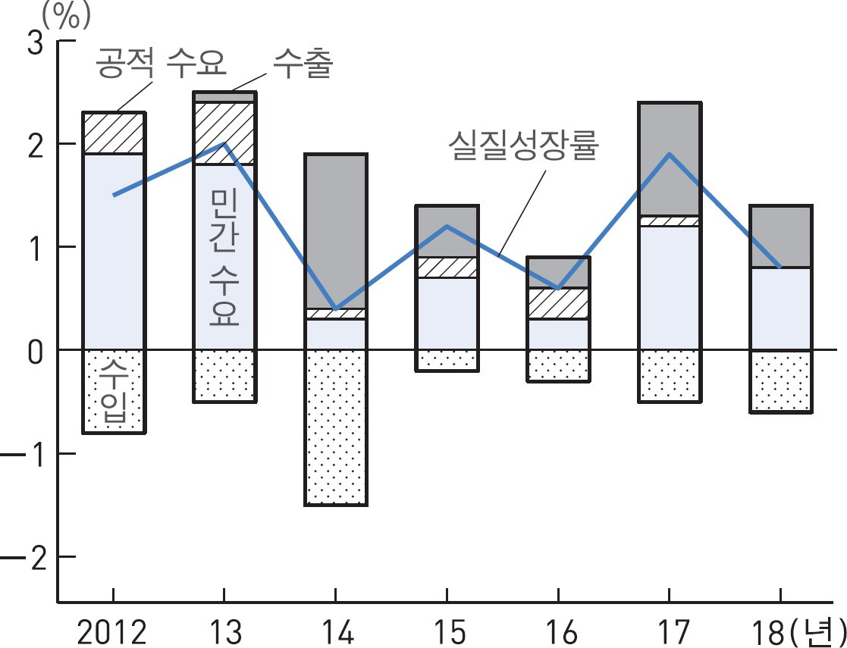
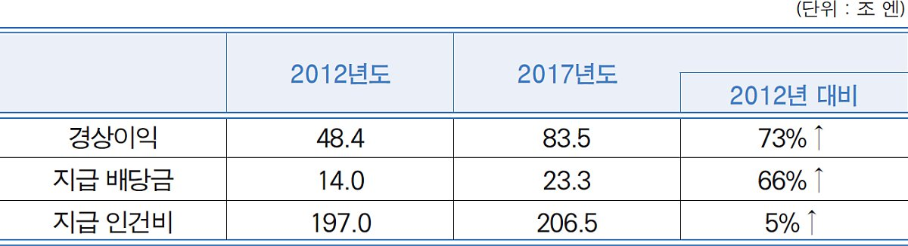
GDP 실질성장률과 기여도 추이
기업 이익은 1.7배로, 지급 인건비는 1.05배에 그쳤다
아베노믹스의 ‘세계에서 기업하기 가장 좋은 나라＇목표 실천

Slide 20
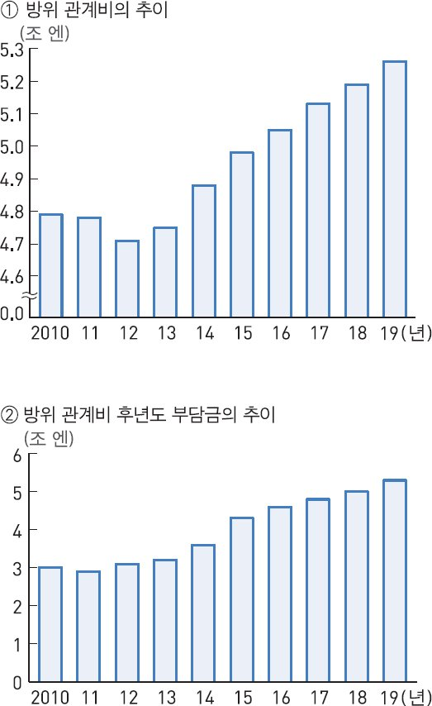
아베노믹스 그 후
○아베노믹스는 경기가 좋아져도 임금은 오르지않는다
경기가 나빠지면 임금도 내려간다.
○노동 방식 개혁이 아닌 일을 시키는 방식의 개혁으로 노동 현장은 더욱 혹독해질 우려 사회보장제도 개혁의 영향으로 복지 서비스 질 저하, 자기 부담의 증가 등도 걱정
○재정 적자
1.대금을 할부로 치러 미뤄놓은 청구서가 불어남
‘후년도 부담금’을 매년 부풀림
2. 2019년의 후년도 부담액은 5조 3,000억 엔을 넘어 이미 연도 예산액(5조 2,600억 엔)을 초과

Slide 21
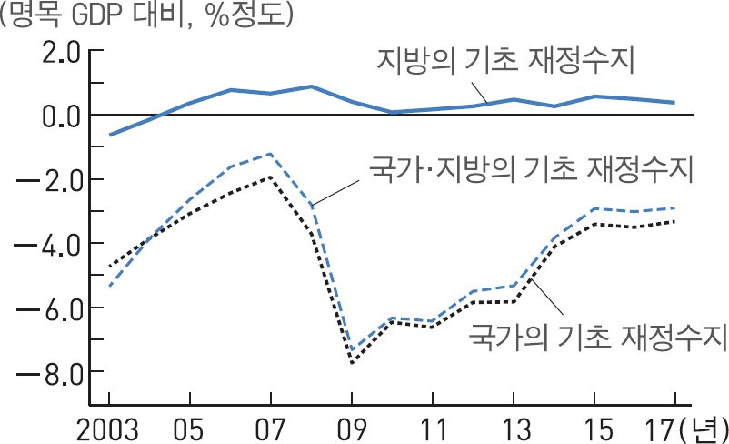
○2013年 당면한 재정 건전화를 위한 대처 등에 중기 재정 계획 승인
○‘국가와 지방을 합친 기초 재정수지에 대해 2015년까지 2010년과 비교해
GDP 대비 적자를 절반으로 줄이고 2020년까지 흑자화’
○2025년의 기초 재정수지 적자는 GDP 대비 1%대
○성장률이 명목 3%, 실질 2%라는 정부 목표를 상회한다면
‘2026년까지 대체로 수지가 균형을 이룬다’는 것이 또 하나의 시산 결과
○개개의 정책 발동에는 관계되는 시민과 노동조합의 노력에 기댈 수밖에 없음

Slide 22

생활은 나아질 수 있다.
문제: 1.임금 인상, 2.노동 조건과 사회보장제도의 개선
사내 유보금을 어떻게 반환할지는 정치의 문제로 최저임금의 대폭 인상, 저임금 비정규직 노동자의 정규직화(비정규직 고용, 파견 노동의 규제 강화)
중소∙ 영세 기업 등 지불 능력이 결여된 기업은 당분간 정부가 지원하여 중장기적으로 거래처인 대기업과의 거래 관계를 개선시키는 것도 필요
아베 내각도 재정 문제에 대처하고 있는 것 같지는 않지만 사회보장제도의 개혁을 추진하는 배경에는 역시 재정 문제를 의식

